Slide 1
일본문화 -에도시대~현대의 주택-
21*02*76 문*원

Slide 2
목차
주택양식
지역에 따른 주택
에도시대 관련 주택 박물관
내부 양식
주택 점유율
에도시대 거리

Slide 3
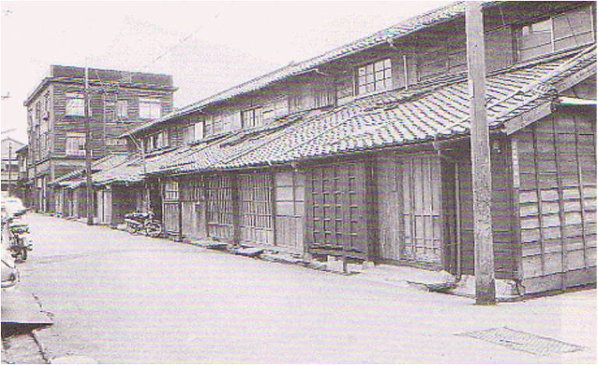
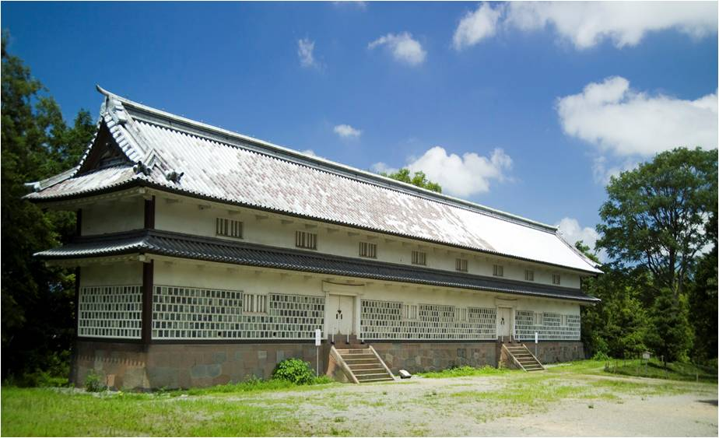
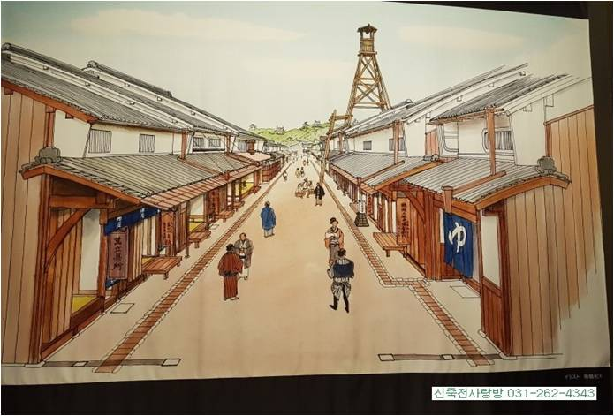
1.주택 양식
나가야
일본식 연립 주택 또는 다세대 주택의 일종
오늘날의 일본인 특유의 집단의식과 상호 협력의 뿌리는 에도시대의 생활 양식인 나가야에서 유래

Slide 4
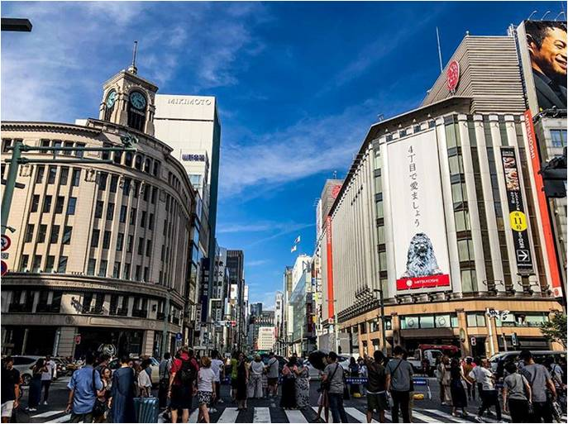
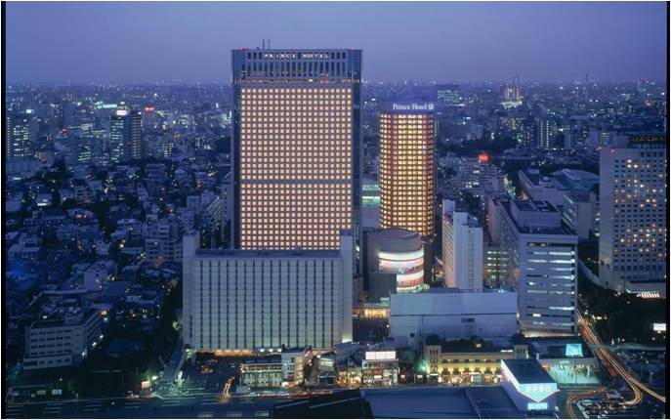
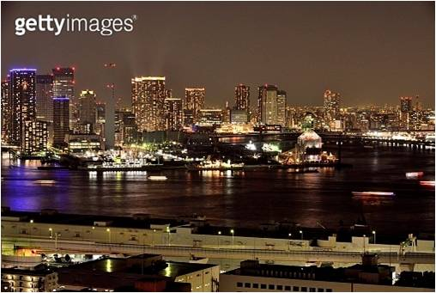
2.야마노테
시나가와 구, 미나코토 구
야마노테 지역은 지금의 시나가와 구나 미나토 구와 같이 지대가 높은 지역
무사의 저택

Slide 5
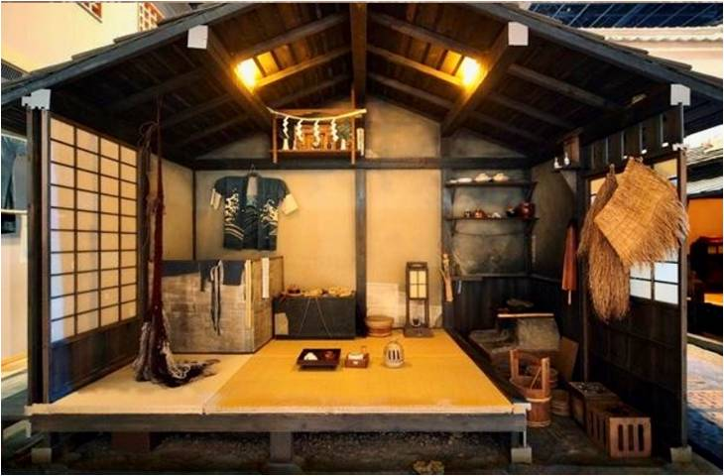
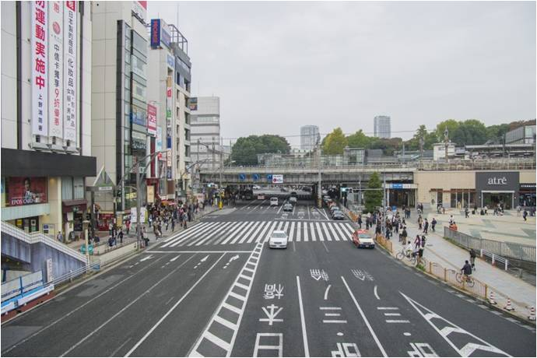
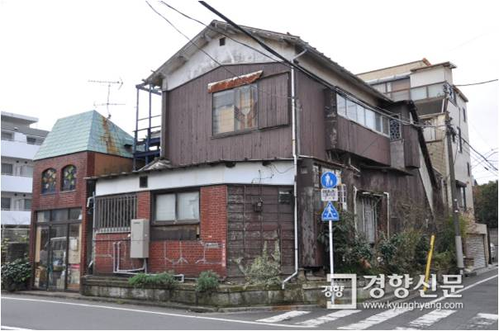
2.시타마치
다이코 구
시타마치는 다이토 구와 같이 지대가 낮은 지역
서민의 생활 공간이 발달

Slide 6
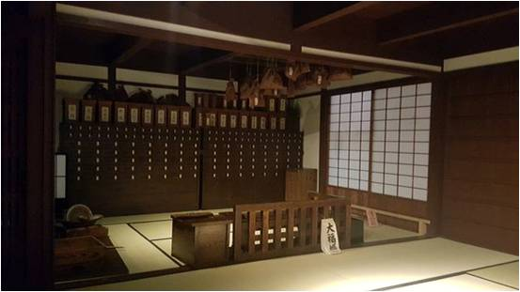
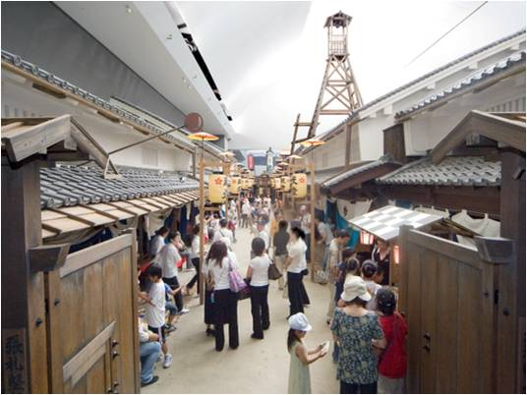
3.오사카 시립 주택 박물관
역사와 문화를 테마로 한 오사카에 있는 박물관
에도시대 후기부터 전후에 걸쳐 주거에 관한 건축물들이 전시되어 있다

Slide 7
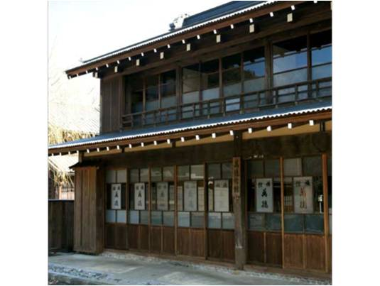
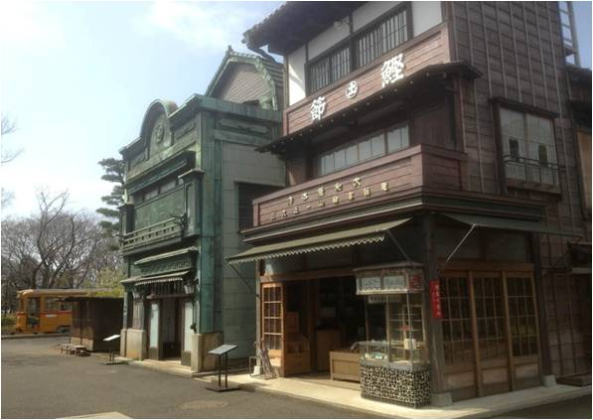
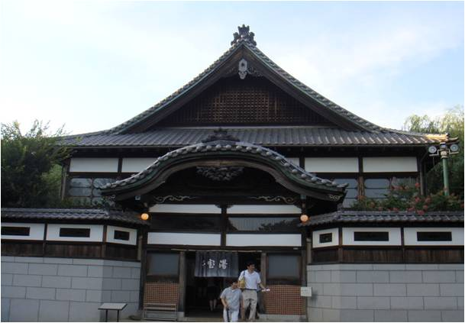
3.에도 도쿄 건축 박물관
에도 시대의 역사적 건축물들을 보존하기 위해 설립한 야외 박물관
나가야 주택방식, 간판 건축 양식, 작은 골목 로지 등이 있다.

Slide 8
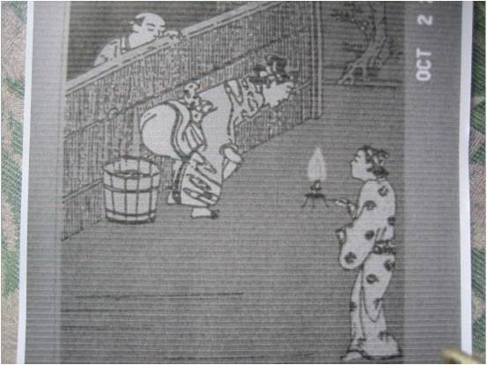
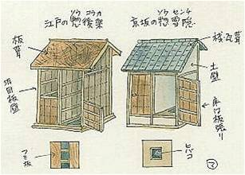
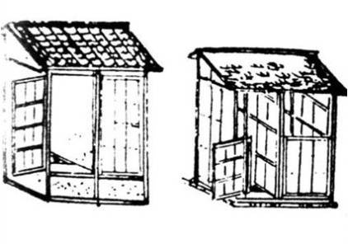
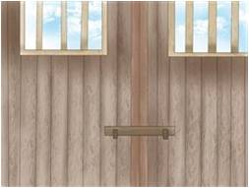
4.화장실
재래식 화장실에 거의 남녀공용 화장실이였다.

Slide 9
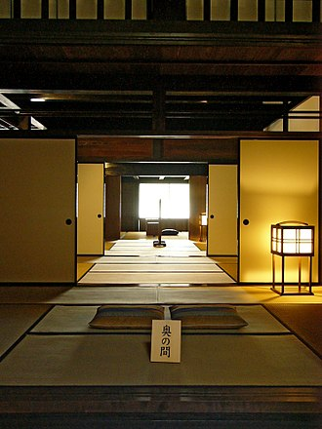
4.후스마
두꺼운 헝겊이나 종이를 바른 문
습기와 통풍 조절

Slide 10
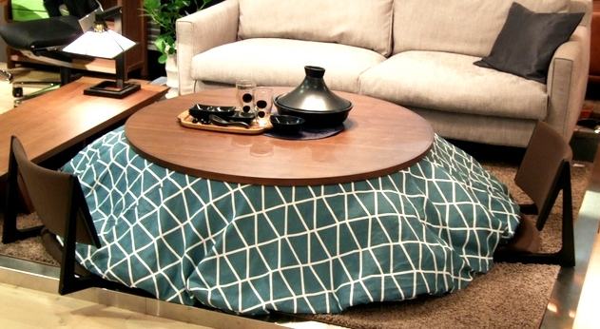
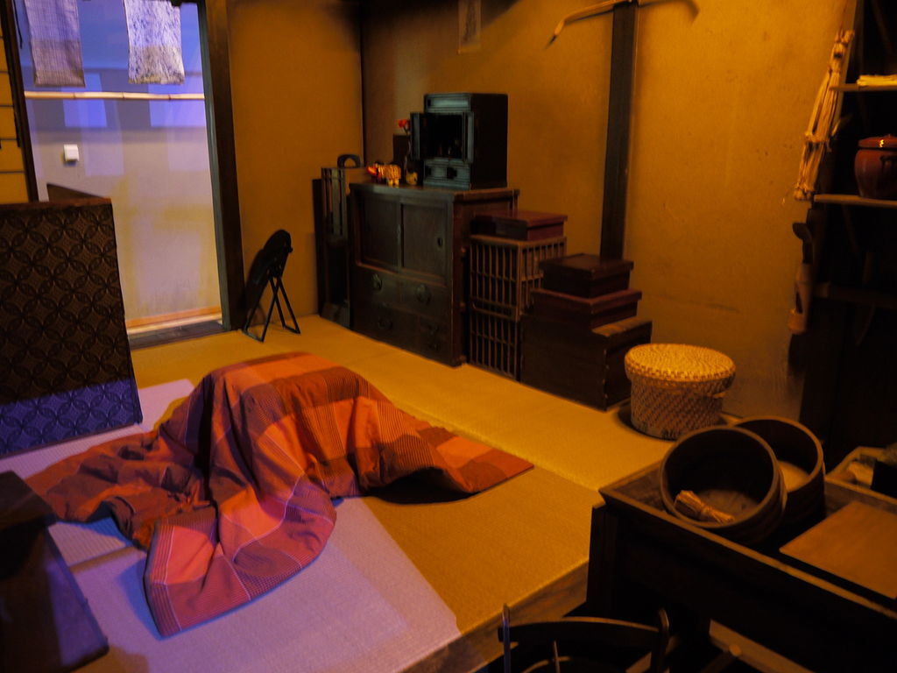
4.코타츠
온열기구
상 아래에 전기와 석탄 두 종류인 화덕이나 난로가 있다

Slide 11
5.현재 일본의 주택상황

Slide 13
감사합니다!

